Slide 1
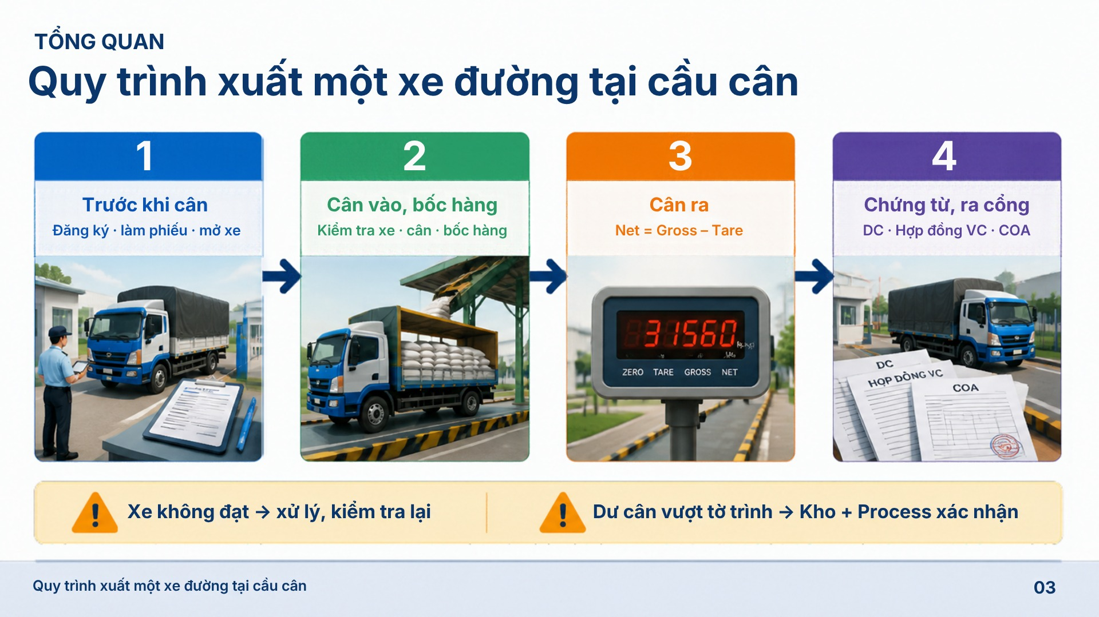
Notes:
Sơ đồ quy trình xuất một xe đường tại cầu cân, từ lúc xe đến bãi đậu cho đến khi đủ bộ chứng từ và xe ra cổng, chia 4 giai đoạn. Các điểm phải kiểm tra rồi rẽ nhánh: xe không đạt (bùn, sàn ướt, đậu lệch) thì xử lý rồi kiểm tra lại; xác xe lệch so với lần cân đầu thì tài xế ký cam kết. Khi cân ra, đối chiếu dư cân với cột (2) tờ trình: không vượt thì nhân viên cầu cân làm DC; vượt thì email báo Kho và Process kiểm tra, ký xác nhận, sau đó lưu số cân và nhờ IT hoặc Kế toán trưởng làm DC.

